Slide 1
HIT-LINUX-IDS
SENTINEL
学習用・マルチホストLinux侵入検知システム — 見た目に本気を出し、判断はAIに任せる。
server1 · client1 · mac
multi-host / real-time defense
GitHub: hit1023/sentinel
Notes:
SENTINELの紹介プレゼン。まずタイトルで世界観を掴んでもらう。次のスライドで「機能よりデザイン」「AIに脅威判定を任せる」の2本柱を説明。

Slide 2
CONCEPT
こだわったのは、この2点だけ
01
02
機能よりサイバーなデザイン
AIに脅威判定を任せる
検知ロジックはシンプルなルールベースに留め、瞬きするアイ・ロゴ、パーティクル背景、CRITICALフラッシュなど「見ていて気分が上がる」演出に時間をかけた。
Cloudflare AI Gateway(Workers AI)がCRITICAL/WARNINGを判定。非脅威と判断したものは自動でINFOへ格下げし、目立たなくする。「限りなくAIにお任せ」の運用思想。
webui/static/*
Cloudflare Workers AI
SENTINEL // 02
Notes:
ルールベース検知はどうしても誤検知が多くなる。それを人間が仕分けるのではなくAIに任せる、という設計思想を最初に明言する。

Slide 3
ARCHITECTURE
マネージャー / エージェント構成
// CLOUD
// HOSTS · agent
// MANAGER
AGENT_01
MANAGER · server1
server1
auth · integrity · procnet
webui
FastAPI + WebSocket
alerts.jsonl / SQLite
PUSH
EDGE · AI
Cloudflare
AI Gateway
→ Workers AI
脅威判定 + コメント
TRIAGE
AGENT_02
client1
auth · integrity · procnet
WS
AI判定は各agentが直接
呼び出す（webuiは非関与）
ブラウザ :8877
リアルタイム ダッシュボード
AGENT_03
mac
auth · integrity · procnet
SENTINEL // 03
Notes:
各エージェントがHTTP POSTでserver1上のwebuiにアラート・状態を送る。AIトリアージはagent側からCloudflareへ直接呼び出し、webuiは関与しない点がポイント。

Slide 4
AI GATEWAY
AI Gateway 経由の脅威判定フロー
// AGENT · 各ホスト
// CLOUDFLARE AI GATEWAY
// WORKERS AI
01 対象を絞る
critical / warning のみ
POST gateway.ai.cloudflare.com
/v1/{account}/sentinel/workers-ai/…
MODEL
llama-3.1-8b
instruct-fast
軽量・高速モデル
01
APIトークン
Workers AI 用トークンで保護
02 生ログを送信
ai_triage.py → Gateway
REQ
02
Gateway認証
OFF（ヘッダー追加を避けた）
03 2行形式をパース
想定外の形式 → 脅威扱い
RES
03
タイムアウト
8秒。失敗時も通知は継続
OUTPUT
THREAT: YES / NO
+ 日本語1〜2文
04
User-Agent
明示必須。既定だと403(1010)
04 NO なら INFO へ
ai_dismissed で記録
05
レート制限
未実装。今後の課題
何が起きたか・緊急度・
次に確認すべきこと
SENTINEL // 04
Notes:
各エージェントがHTTP POSTでserver1上のwebuiにアラート・状態を送る。AIトリアージはagent側からCloudflareへ直接呼び出し、webuiは関与しない点がポイント。

Slide 5



DETECTION
3種類のルールベース検知
認証ログ監視
ファイル整合性監視
プロセス/ネットワーク監視
ブルートフォース(300秒に5回失敗)、存在しないユーザーへのログイン、ログイン成功を検知
/etc等の重要ファイルのSHA-256を記録し、改ざん・追加・削除を検知（簡易AIDE）
未知プロセスの起動、想定外のLISTENポート、高CPU使用率プロセスを検知
SENTINEL // 05
Notes:
検知ロジック自体はどれもシンプル。次のスライドで、この後段にAIトリアージが挟まる仕組みを説明する。

Slide 6
AI TRIAGE
「限りなくAIにお任せ」の判定フロー
// INPUT
// AI TRIAGE
// VERDICT
THREAT: YES
重大度そのまま
バナー / フラッシュ表示
Webhook 通知
CLOUDFLARE
YES
AI Gateway
→ Workers AI（LLM）
THREAT: YES / NO
+ 日本語コメント
ALERT
CRITICAL / WARNING
を検知したときだけ
AI判定へ回す
PROMPT
THREAT: NO
NO
INFO へ自動格下げ
ai_dismissed として記録
削除せず監査用に保持
FAILSAFE
想定外の応答は THREAT: YES 扱い
SENTINEL // 06
Notes:
フェイルセーフ設計がポイント。AIの応答が想定外だった場合は必ず通知を残す側に倒し、静かに見逃すことがないようにしている。

Slide 7
SUPPRESSION
「誤検知」と人が教えたものは確実に黙らせる
// HUMAN IN THE LOOP
01 · FEED
02 · RULE
03 · INGEST
04 · RESULT
✕ 誤検知
CRITICAL / WARNING の
行にマウスを載せると
ボタンが出る
ルール登録
カテゴリ
+ 文字列（部分一致）
+ 対象ホスト
（単体 / 全ホスト）
受信時に適用
/api/ingest/alert
AI の判定より優先
INFO へ格下げ
suppressed: true
元の重大度は保持
→ 監査ログで追える
WEBUI ONLY
webui 側で完結、agent の再デプロイは不要
SUPPRESSION RULES パネルで一覧・削除
NOTE
Cloudflare への呼び出し回数は減らない
恒久対策は config.yaml のホワイトリストで
SENTINEL // 07
Notes:
フェイルセーフ設計がポイント。AIの応答が想定外だった場合は必ず通知を残す側に倒し、静かに見逃すことがないようにしている。

Slide 8
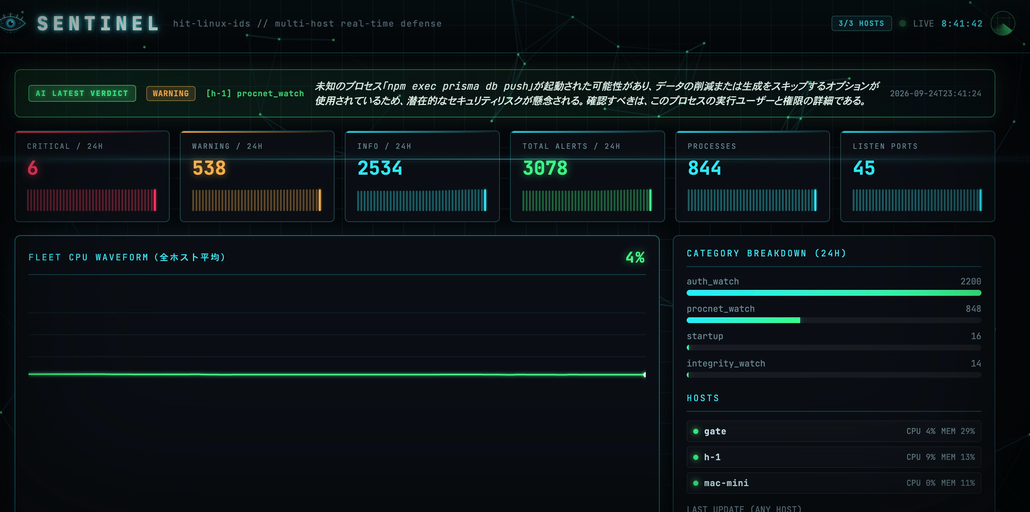



DASHBOARD
サイバーパンクな見た目、ちゃんと作り込みました
瞬きするアイ・ロゴ、パーティクル背景、細いスキャンライン演出
CRITICAL検知時は画面全体がフラッシュ
全ホスト平均のCPU波形・カテゴリ別スパークライン
統計カードクリックで重大度/カテゴリ別に即フィルタ
SENTINEL // 08
Notes:
実際のダッシュボードを模したイメージ。左が画面イメージ、右がこだわりポイントの箇条書き。

Slide 9
FIELD REPORT
運用したら、いきなり「改ざん」検知
// ALERT
// ROOT CAUSE
CRITICAL · integrity_watch · client1
CUPS · 正常動作
HASH MISMATCH
プリンターの購読状態ファイル
CUPS が通常運用で自動的に書き換える
設定ファイルが、監視対象の配下にあった
→ 侵入の痕跡ではなかった
ファイル改ざんの疑い
調査
/hostfs/etc/cups/subscriptions.conf
AI › 「緊急に確認する必要があります」
VERDICT › 誤検知（FALSE POSITIVE）
01 · DETECT
02 · INVESTIGATE
03 · FIX
ハッシュ不一致で CRITICAL
書き換えたのは CUPS 本体
exclude_patterns に追加
SENTINEL // 09
Notes:
ここは笑い所。ただし「怖い誤検知が出た→原因を特定→設定に反映→即デプロイ」まで数分でできたのは実装がちゃんとしている証拠、という流れで話す。

Slide 10
LESSONS
運用で踏んだ5つのバグと直し方
// MODULE
// 症状
// 直し方
01
auth_watch
51MB の auth.log を全読みし、約6万件を通知
初回はファイル末尾から監視
02
procnet_watch
CPU 17577.8%。AI はそれを 175.78% と誤読
計測を1回に、コア数×100% 超は無視
03
ai_triage
Cloudflare が 403 (1010)、AI判定が全滅
ブラウザ風の User-Agent を明示
04
Docker Desktop
mac の host ネットワークは VM を見ていた
mac は動作確認用と割り切る
05
.env
.env の変更がコンテナに反映されない
up -d --force-recreate で作り直す
SENTINEL // 10
Notes:
フェイルセーフ設計がポイント。AIの応答が想定外だった場合は必ず通知を残す側に倒し、静かに見逃すことがないようにしている。

Slide 11
STATUS
現在の稼働状況
// FLEET · 3 HOSTS
HOST_01 · webui + agent
HOST_02 · agent
HOST_03 · agent
server1
ダッシュボード :8877 を公開
main への push で自動デプロイ
client1
config.yaml は skip-worktree
更新は手動で git pull
mac
Docker Desktop の VM を監視
更新は手動で git pull
CI/CD: AUTO
CI/CD: MANUAL
CI/CD: MANUAL
CI/CD
self-hosted Runner で自動デプロイ
git reset → compose up → ヘルスチェック
PERSISTENCE
アラートは2層で保存
alerts.jsonl：全件、直近の表示・配信用
SQLite：CRITICAL / WARNING を長期監査用
SENTINEL // 11
Notes:
直近対応したSQLite永続化にも触れる。

Slide 12



NEXT
今後の拡張候補
WebUIへの認証機能追加（現状LAN内前提）
client1/macもCI/CD対象化
AIトリアージのコスト・レート制限の仕組み化
Thank you
github.com/hit1023/sentinel
SENTINEL // 12
Notes:
学習用ツールであることは強調しつつ、実運用に耐えるだけの作り込み（AI判定・SQLite・CI/CD）があることを最後にもう一度印象づける。

